Slide 1
ERASMUS+: mobility jednotlivců Informační schůzka 28. 11. 2024
Marcela Válková
Referent zahraničních vztahů FS TUL
+420 485 353 246
marcela.valkova@tul.cz

Slide 2
Nadpis kapitoly pro předělový slide
Erasmus a boření mýtů....

Slide 3
Překážky? Spíše příležitosti!
Hospodaření s penězi
Nová přátelství po celém světě
Sebevědomí
Zlepšení jazykových znalostí

Slide 4
Jak výjezdy do zahraničí (z)mění život

Slide 5
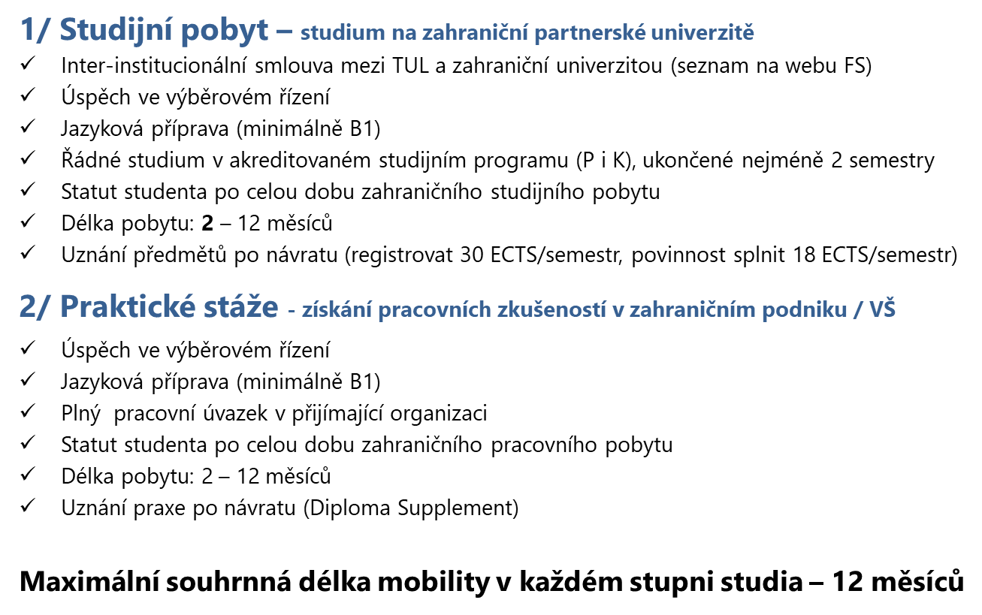
ERASMUS+: Mobility studentů
Na TUL je financováno max. 6 měsíců v rámci 1 výjezdu na 1 instituci!

Slide 6
ERASMUS+: Další příležitosti
Délka mobility – dlouhodobá (min. 2 měsíce) vs. krátkodobá mobilita (min. 5 dní).
Sazby mobilit – navýšení stipendií u studijních pobytů i pracovních stáží od 2024/2025.
Krátkodobá mobilita – pro studenty PhD studia a studenty spadající do kategorie studentů v rámci inkluze (omezené příležitosti – zdravotní, ekonomické, jiné překážky), délka 5-30/14 dní (na TUL!).
Všechny mobility lze realizovat i v tzv. kombinované variantě.
Kombinovaná mobilita = kombinace fyzické mobility s virtuální složkou. Nutné dodržet
minimální délku pobytu v zahraničí pro přiznání grantu! (pozn. na dobu realizovanou v ČR
nenáleží účastníkovi finanční prostředky = virtuální část nehrazena!)
Zahrnuta i mezinárodní mobilita, tj. mobilita do partnerských zemí - v rámci interního nastavení bude TUL realizovat tento typ mobilit pouze do regionu č. 14, tj. na Faerské ostrovy, do Švýcarska a do Velké Británie.
Inkluze. Navýšení podpory pro a) účastníky s fyzickým, duševním nebo zdravotním znevýhodněním, b) účastníky s ekonomickou překážkou, s dětmi/závislými osobami aj., c) účastníky s jinou další překážkou (bude posuzováno jednotlivě komisí ZHR).
Green Erasmus+ - příspěvek při využití ekologičtějšího způsobu dopravy (vlak, autobus, loď místo auta či letadla, rovněž spolujízda) - od 2024/2025 pouze v případě krátkodobé mobility!
Od 2024/2025 – výplata stipendia na cestovní náklady – pouze v případě krátkodobé mobility!
Kombinované intenzivní programy (BIP) – studenti/zaměstnanci budou moci využít BIP, které zkombinují online studium a týmovou práci s krátkodobým pobytem v zahraničí. Délka 5-30 dní pro fyzickou část, délka virtuální aktivity není specifikována. 2023 – FS organizovala 1. BIP.

Slide 7
VÝBĚROVÉ ŘÍZENÍ 2025/2026
Vyhlášení na webu FS TUL https://www.fs.tul.cz/studentske-mobilty , zaslány
informace na katedry, hromadné e-maily na studenty.
Deadline pro přihlášení: 15. ledna 2025, formulář přihlášky na webu FS TUL,
studenti se přihlašují přes IS STAG!
Přihlášky na ZS a LS 2025/2026.
Seznam partnerských univerzit na webu FS TUL.
Kritéria výběru (kvalifikační podmínky, prospěch, finanční závazky vůči TUL,
jazyková zkouška, motivační dopis, u DSP – doporučení školitele, plnění
individuálního studijního plánu).

Slide 8
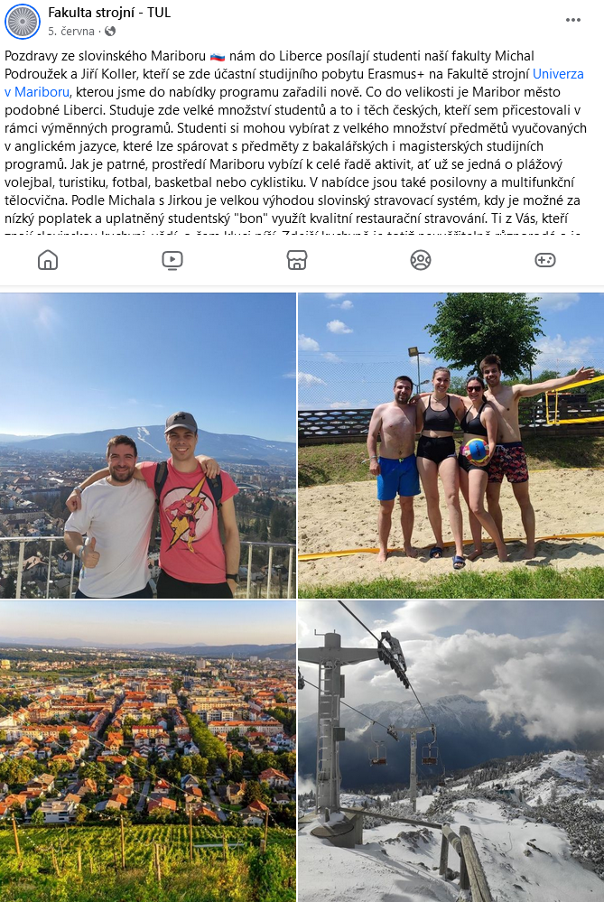
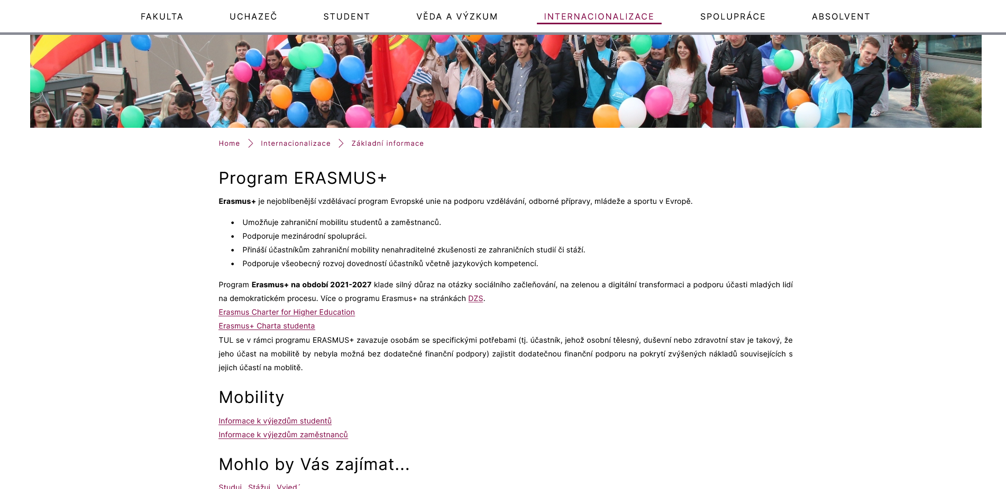
ERASMUS+
Informace o programu Erasmus+: https://www.fs.tul.cz/zakladni-informace-erasmus a
https://www.tul.cz/erasmus/

Slide 9
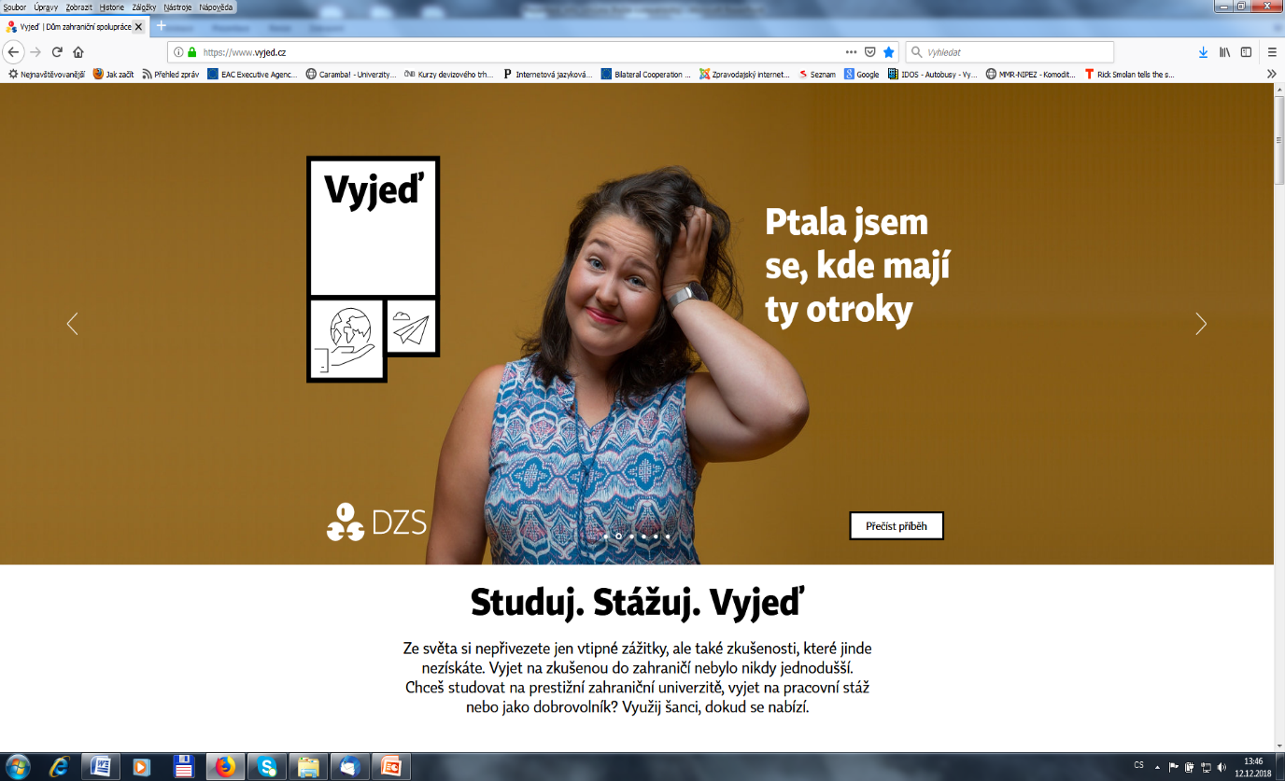
ERASMUS+....inspirace
https://www.vyjed.cz/ Kampaň na podporu výjezdů do zahraničí
Experiment Erasmus
Erasmus+ dokáže měnit životy. Nevěříte? ❤️ Udělali jsme malý experiment. Mrkněte, jak to dopadlo 😉 Studuj. Stážuj. Vyjeď! #vyjedcz www.vyjed.cz

Slide 10
Budeme se těšit na Vaši účast!
Stojí to za to! VYJEĎ!

Slide 11
Děkuji za pozornost
Marcela Válková
Studijní oddělení FS TUL
Budova G, 3. patro

